Slide 1
МЕДИЦИНСКИ УНИВЕРСИТЕТ-ПЛЕВЕН
ФАКУЛТЕТ ОБЩЕСТВЕНО ЗДРАВЕ
КАТЕДРА „ОБЩЕСТВЕНОЗДРАВНИ НАУКИ“
Лекция №2
ДЕМОГРАФИЯТА КАТО НАУКА. СТАТИКА НА НАСЕЛЕНИЕТО.
Проф. д-р Силвия Янкуловска, дмн

Slide 2
Демографията е наука за населението (“демос” - народ, народонаселение; “графос” - описвам).
Цялостната характеристика на населението се извършва в два основни разреза:
- статика и
- динамика на населението

Slide 3
Статиката на населението включва данни за броя и структурата на населението в определен момент (общо, по пол, по възраст, по местоживеене и др.).
Динамиката на населението включва промените, които настъпват в резултат на:
- естествени събития (раждания, умирания, бракове, разводи)
- миграционни процеси

Slide 4
Съответно на това различаваме естествено и механично движение на населението.
Естествено движение на населението - брачност, раждаемост, обща и сумарна плодовитост, смъртност (обща и детска), естествен прираст, средна продължителност на предстоящия живот и др.
Механично движение на населението - численост и структура на мигриращите потоци (емиграция, имиграция, в рамките на страната село-град, село-село, град-град, град-село и др.);

Slide 5
ДЕМОГРАФСКИ ЦИКЪЛ
Промените в числеността на населението са резултат най-вече на тенденциите на раждаемостта и смъртността. Световната история показва, че съществува демографски цикъл, включващ пет стадия:

Slide 6
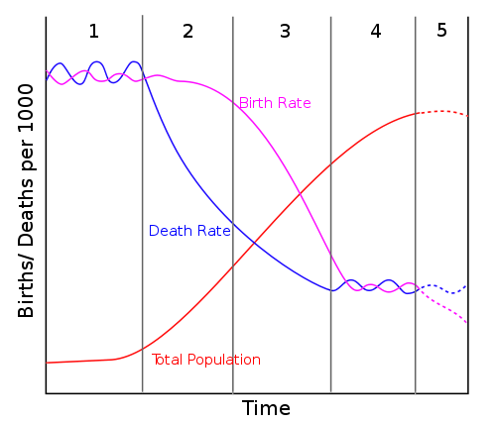
1. Стационирано население - висока раждаемост и висока смъртност при почти еднакви стойности.
2. Ранен стадий на нарастване на населението – смъртността намалява, раждаемостта остава непроменена (Африка, Югоизточна Азия, България 1900-1950).
3. Късен стадий на нарастване на населението – смъртността продължава да намалява, раждаемостта също намалява, но е по-висока от смъртността (Индия, България през 1950-1985 г.).
4. Стациониране на населението при ниска раждаемост и смъртност - болшинството силно развити страни, България през 1985-1990 г.
5. Намаляване на населението – раждаемостта е по-ниска от смъртността (България след 1990 г., Италия, Германия и др.)

Slide 8
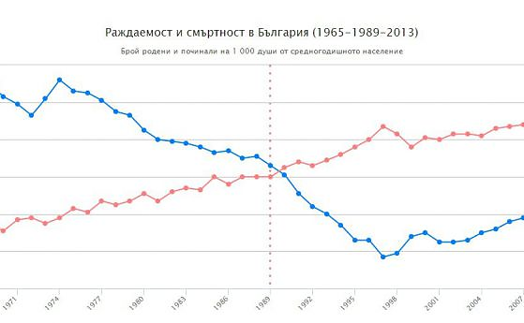
ЕСТЕСТВЕН ПРИРАСТ – Разликата между раждаемостта и смъртността

Slide 9
ДЕМОГРАФСКА СТАТИКА
БРОЙ НА НАСЕЛЕНИЕТО
СТРУКТУРА НА НАСЕЛЕНИЕТО

Slide 10
БРОЙ НА НАСЕЛЕНИЕТО
Най-точни данни чрез преброявания на населението.
Характеристиката на числеността на населението се извършва чрез:
брой към определен период и средногодишния ръст в %;
времето за достигане до следващ милиард;
времето за удвояване на числеността на населението.

Slide 11
Година | Население | Средногодишен ръст (%) | Години до следващ милиард
1650 | 500 милиона | - | -
1820 | 1 милиард | 0,4 | 170
1939 | 2 милиарда | 1,1 | 119
1960 | 3 милиарда | 1,8 | 21
1974 | 4 милиарда | 1,9 | 14
1987 | 5 милиарда | 1,6 | 13
1999 | 6 милиарда | 1,4 | 12
2011 | 7 милиарда | 1,2 | 12
2024 | 8 милиарда | 0,8 | 13
2048 | 9 милиарда | 0,5 | 24

Slide 12
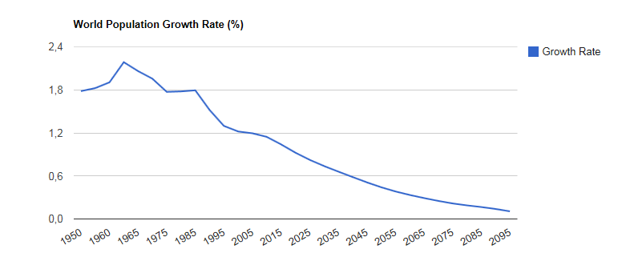

Slide 13
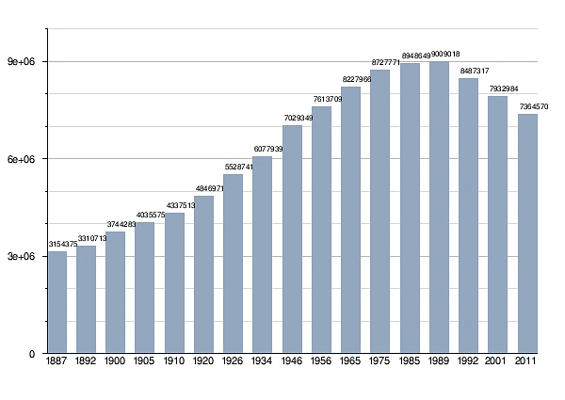
население на България по данни от преброяванията 1887-2011 г.

Slide 14
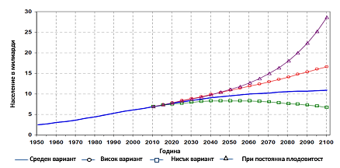
Населението в света според различните варианти на прогнози на ООН

Slide 15
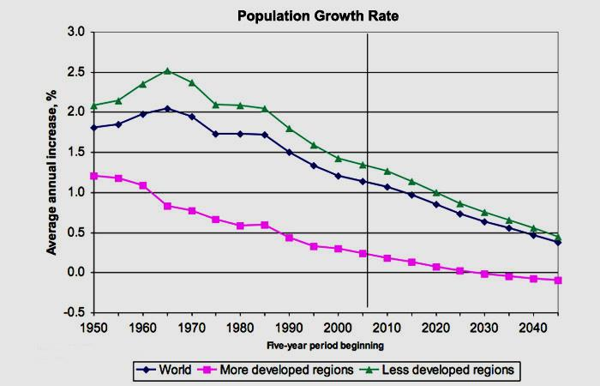

Slide 16
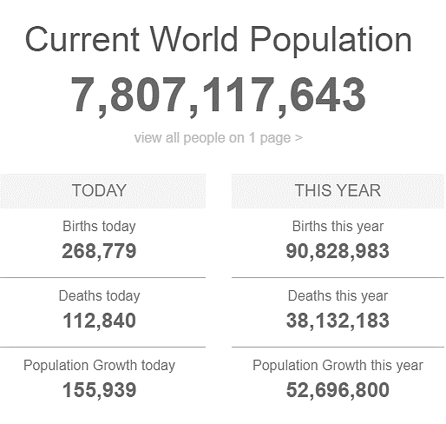
24 август 2020 г. 17:00

Slide 17
22 февруари 2015 г. 18:50
Current World Population
7,296,740,107
Births today - 299,448
Deaths today - 123,556
Population Growth today - 175,892
Births this year - 20,105,957
Deaths this year - 8,295,959

Slide 18
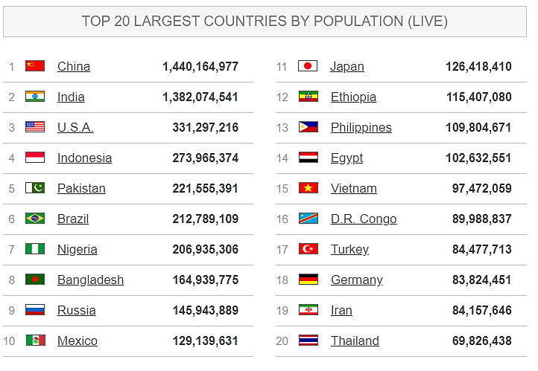

Slide 19
ООН препоръчва следната класификация на страните в света:
РАЗВИТ СВЯТ:
Страни с развита пазарна икономика
Страни от Централна и Източна Европа (СЦИЕ), с икономики в състояние на преход.
РАЗВИВАЩ СЕ СВЯТ:
Развиващи се страни
Най-слабо развити страни

Slide 20
НАЙ-СЛАБО РАЗВИТИ СТРАНИ (47)
Afghanistan
Angola
Bangladesh
Benin
Bhutan
Burkina Faso
Burundi
Cambodia
Central African Republic
Chad
Comoros
Democratic Republic of the Congo
Djibouti
Eritrea
Ethiopia
Gambia
Guinea
Guinea-Bissau
Haiti
Kiribati
Lao People’s Democratic Republic
Lesotho
Liberia
Madagascar
Malawi
Mali
Mauritania
Mozambique
Myanmar
Nepal
Niger
Rwanda
Sao Tome and Principe
Senegal
Sierra Leone
Solomon Islands
Somalia
South Sudan
Sudan
Timor-Leste
Togo
Tuvalu
Uganda
United Republic of Tanzania
Vanuatu
Yemen
Zambia

Slide 21
НАСЕЛЕНИЕ В СВЕТА 1950-2050
(МИЛИОНИ И %)
Региони
1950
%
2000
%
2050*
%
Общо
2 519
100,0
6 057
100,0
9 322
100,0
Развит свят
814
32,3
1191
19,7
1 181
12,7
Развиващ се свят
1 706
67,7
4 865
80,3
8 141
87,3

Slide 22
С най-висок ръст
2000-2005
С най-нисък ръст
2000-2005
Либерия
5,53
Естония
-1,14
Сиера Леоне
4,54
България
-0,98
Еритрея
4,22
Украйна
-0,94
Сомалия
4,21
Русия
-0,64
Йемен
4,07
Латвия
-0,56
Афганистан
3,68
Грузия
-0,53
Нигер
3,63
Унгария
-0,50
ДР Конго
3,34
Белорусия
-0,40
Оман
3,27
Молдова
-0,26
В света
1,23
В света
1,23

Slide 23
СТРАНИ, ЧИЕТО НАСЕЛЕНИЕ ЩЕ НАМАЛЕЕ КЪМ 2050 Г. С ПОВЕЧЕ ОТ 20%
Естония – 46.1
България – 43.0
Украйна – 39.6
Грузия – 38.8
Гвиана – 33.7
Русия – 28.3
Латвия – 28.0
Италия – 25.3
Унгария – 24.9
Швейцария – 21.8
Испания – 21.6
Австрия – 20.1

Slide 24
СТРАНИ, ЧИЕТО НАСЕЛЕНИЕ ЩЕ НАМАЛЕЕ КЪМ 2050 Г. С ПОВЕЧЕ ОТ 20%
Естония – 46.1 България – 43.0
Украйна – 39.6 Грузия – 38.8
Гвиана – 33.7 Русия – 28.3
Латвия – 28.0 Италия – 25.3
Унгария – 24.9 Швейцария – 21.8
Испания – 21.6 Австрия – 20.1

Slide 25
Структура на населението
Разпределение по определени признаци (пол, възраст и др.) и се описва чрез пропорции (относителни дялове, екстензивни показатели).
ПОЛ
МЕСТОЖИВЕЕНЕ
ВЪЗРАСТ

Slide 26
СТРУКТУРА ПО ПОЛ
В проценти от цялото население
(при новородени 51% : 49% в полза на момчетата – Правило на Джон Граунт)
Като съотношение - брой мъже на 100 или 1000 жени или обратно
България 2019:
Мъже - 3 369 646 (48.5%)
Жени - 3 581 836 (51.5%)

Slide 27
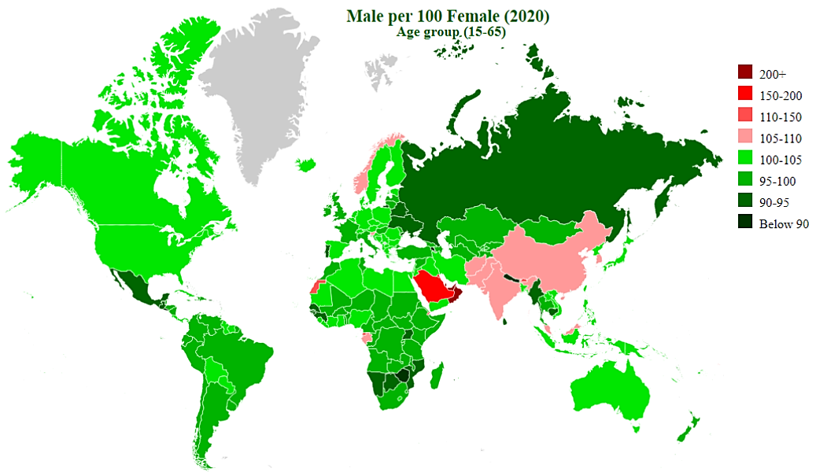

Slide 28
СТРУКТУРА ПО МЕСТОЖИВЕЕНЕ
Градско и селско население
Урбанизация – движение на населението от селата към градовете
  На какво се дължи това?
България 2019:
Градско население - 5 125 407 души (73.7%)
Селско население - 1 826 075 души (26.3%)

Slide 29
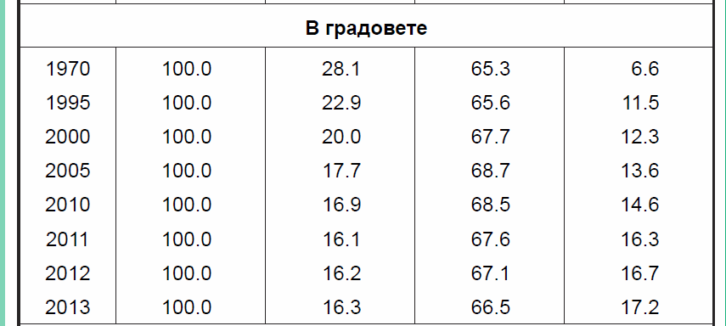
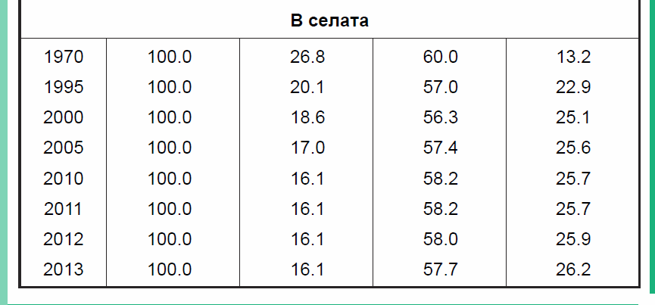

Slide 30
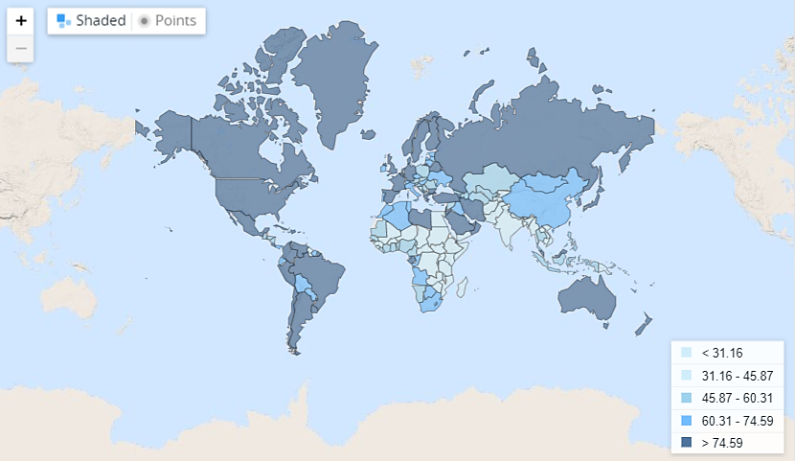
Урбанизация в света

Slide 31
ВЪЗРАСТОВА СТРУКТУРА НА НАСЕЛЕНИЕТО
Представя разпределението на населението по отделни възрастови групи в проценти.

Slide 32
ПОДХОДИ ЗА ХАРАКТЕРИСТИКА НА ВЪЗРАСТОВАТА СТРУКТУРА
I. Чрез съпоставяне на относителните дялове на групите 0-14 г., 15-49 г. и над 50 г.
ВЪЗРАСТОВА СТРУКТУРА
0-14 Г.
15-49
50 Г. +
ОБЩО
ПРОГРЕСИВЕН ТИП
30,0
50,0
20,0
100,0
СТАЦИОНАРЕН ТИП
25,0
50,0
25,0
100,0
РЕГРЕСИВЕН ТИП
20,0
50,0
30,0
100,0

Slide 33
ПОДХОДИ ЗА ХАРАКТЕРИСТИКА НА ВЪЗРАСТОВАТА СТРУКТУРА
II. Чрез относителните дялове на лицата
над 60 г. или над 65 г. (пенсионна възраст)
ВЪЗРАСТОВА СТРУКТУРА
НАД 60 Г.
НАД 65 Г.
МЛАДА
ПОД 10 %
ПОД 5%
В ПРЕДДВЕРИЕ НА ЗАСТАРЯВАНЕТО
10 – 15 %
5 – 10%
ЗАСТАРЯЛА
НАД 15 %
НАД 10 %

Slide 34
РЕГИОНИ
ОБЩО
0-14
15-64
65 и +
Общо
100,0
29,9
63,2
6,9
Развит свят
100,0
18,2
67,4
14,4
Развиващ се свят
100,0
32,7
62,2
5,1
В т.ч.
Африка
100,0
42,6
54,3
3,1
Северна Америка
100,0
25,8
64,4
9,8
Южна Америка
100,0
30,4
63,8
5,8
Азия
100,0
30,1
64,0
5,9
Европа
100,0
17,6
67,7
14,7
Западна Европа
100,0
16,9
66,9
16,3
Източна Европа
100,0
18,8
68,2
13,0
Океания
100,0
25,3
64,5
10,1

Slide 35
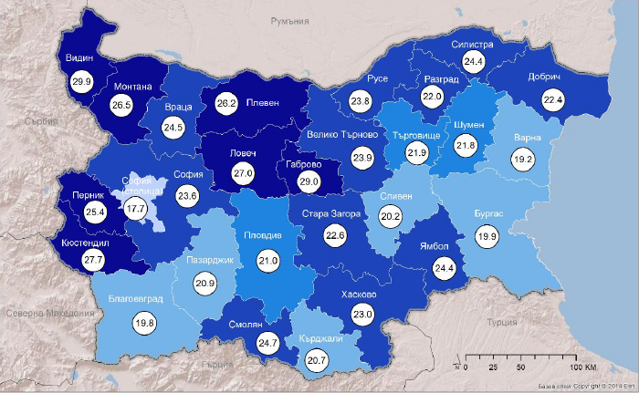
Относителен дял на населението над 65 години по области в България

Slide 36
ПОДХОДИ ЗА ХАРАКТЕРИСТИКА НА ВЪЗРАСТОВАТА СТРУКТУРА
III. Чрез съотношения на зависимост
% съотношение над 65 г./15-64г.
% съотношение на 0-14 г./15-64г.
% съотношение на 0-14 г. + над 65г. към 15-64 г.
% съотношение над 65 г./0-14 г.
ИНДЕКС НА СТАРЕЕНЕ

Slide 37
ПОДХОДИ ЗА ХАРАКТЕРИСТИКА НА ВЪЗРАСТОВАТА СТРУКТУРА
III. Чрез съотношения на зависимост
Изразете четирите съотношения с формули

Slide 38
Най-важно съотношение:
Индекс на стареене
над 65 г.
-------------------- х 100
0-14 г.
Критична точка – 100%.
Силно застаряване – над 100%.
Негативна перспектива за такова население, тъй като в бъдеще няма от къде да дойде работещо население.

Slide 39
Години | Проценти и процентни съотношения между основните възрастови групи
 | 0-14 г. | 15-64 | 65+ | 0-14/15-64 | 65+/15-64 | Общо завис. | 65+/0-14
1970 | 22,8 | 67,6 | 9,6 | 33,8 | 14,2 | 48,0 | 42,1
1975 | 22,0 | 67,1 | 10,9 | 32,8 | 16,3 | 49,1 | 49,6
1980 | 22,1 | 66,0 | 11,9 | 33,5 | 18,0 | 51,5 | 53,8
1985 | 20,8 | 67,6 | 11,6 | 30,8 | 17,1 | 47,9 | 55,8
1990 | 20,4 | 66,6 | 13,0 | 30,7 | 19,5 | 50,2 | 63,7
1995 | 17,9 | 67,1 | 15,0 | 26,7 | 22,4 | 49,1 | 83,8
2000 | 15,7 | 68,0 | 16,3 | 23,1 | 24,0 | 47,1 | 103,8
2005 | 13,7 | 69,1 | 17,2 | 19,8 | 24,9 | 44,7 | 125,5
2010 | 13,7 | 68,7 | 17,6 | 19,7 | 25,6 | 45,3 | 128,5
2011 | 13,3 | 68,0 | 18,7 | 19,6 | 27,5 | 47,1 | 140,6
2014 | 13,8 | 66,2 | 20,0 | 20,8 | 30,2 | 51,0 | 144,9

Slide 40
Области | % 0-14 | % 65+ | 0-14/15-64 | 65+/15-64 | 65+/0-14
България | 13,3 | 18,7 | 19,4 | 27,1 | 140,6
Видин | 11,8 | 25,5 | 19,0 | 40,6 | 216,1
Габрово | 11,1 | 23,9 | 17,1 | 36,7 | 215,3
Кюстендил | 11,5 | 22,8 | 17,4 | 34,8 | 198,2
Перник | 11,4 | 21,9 | 17,0 | 32,9 | 192,1
Монтана | 12,8 | 23,5 | 19,7 | 36,8 | 183,6
Силистра | 11,0 | 20,0 | 16,0 | 29,0 | 181,8
Ловеч | 13,1 | 23,3 | 20,6 | 36,6 | 177,8
В. Търново | 11,6 | 20,2 | 17,1 | 29,6 | 174,1
Плевен | 12,9 | 22,4 | 19,9 | 34,7 | 173,6
Русе | 12,0 | 20,3 | 17,7 | 30,0 | 169,2
Враца | 13,4 | 20,8 | 20,4 | 31,6 | 155,2
Ямбол | 13,7 | 21,0 | 21,1 | 32,1 | 153,3
Хасково | 13,2 | 20,1 | 19,7 | 30,1 | 152,3
София обл. | 13,5 | 20,2 | 20,3 | 30,5 | 400

Slide 41
София обл. | 13,5 | 20,2 | 20,3 | 30,5 | 149,6
Смолян | 11,8 | 17,5 | 16,6 | 24,7 | 148,3
Ст. Загора | 13,6 | 19,5 | 20,3 | 29,1 | 143,4
Пловдив | 13,3 | 18,6 | 19,5 | 27,4 | 139,8
Търговище | 14,2 | 18,5 | 21,1 | 27,5 | 130,3
Добрич | 13,8 | 17,9 | 20,2 | 26,2 | 129,7
Разград | 13,8 | 17,6 | 20,2 | 25,6 | 127,5
София | 12,3 | 15,6 | 17,1 | 21,7 | 126,8
Шумен | 14,0 | 17,6 | 20,5 | 25,5 | 125,7
Пазарджик | 14,4 | 17,6 | 21,2 | 25,9 | 122,2
Кърджали | 13,9 | 16,9 | 20,1 | 24,4 | 121,6
Благоевград | 14,00 | 16,0 | 19,3 | 22,8 | 114,3
Варна | 14,2 | 16,0 | 20,3 | 23,0 | 112,7
Бургас | 14,7 | 16,2 | 21,2 | 23,4 | 110,2
Сливен | 17,2 | 16,9 | 26,1 | 25,6 | 98,3

Slide 42
ПОДХОДИ ЗА ХАРАКТЕРИСТИКА НА ВЪЗРАСТОВАТА СТРУКТУРА
IV. Чрез построяване на възрастова пирамида
Това е графично изображение на разпределението на населението на дадена страна или регион едновременно по възрастови групи и по пол.
Позволява да се проследи и динамиката на раждаемостта и смъртността на населението.

Slide 43
Височината се определя от средната продължителност на предстоящия живот
Формата на страните се определя от смъртността в различните възрасти
Ширината на основата показва нивото на раждаемостта

Slide 44
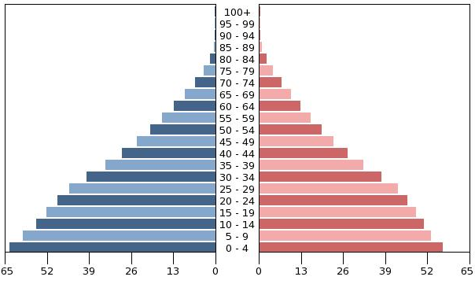
ВЪЗРАСТОВА ПИРАМИДА ПРИ ПРОГРЕСИВЕН ТИП ВЪЗРАСТОВА СТРУКТУРА
Население (млн) Възрастови групи Население (млн)
Млада възрастова структура - Индия 2000 г.

Slide 45
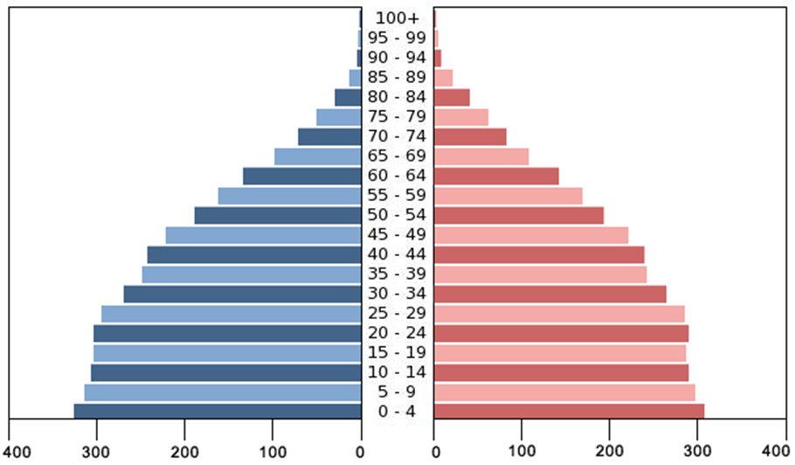
ВЪЗРАСТОВА ПИРАМИДА ПРИ СТАЦИОНАРЕН ТИП ВЪЗРАСТОВА СТРУКТУРА
Население (млн) Възрастови групи Население (млн)
Навлизане в предверието на застаряването

Slide 46
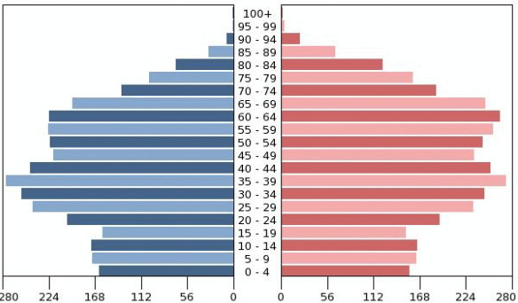
ВЪЗРАСТОВА ПИРАМИДА ПРИ РЕГРЕСИВЕН ТИП ВЪЗРАСТОВА СТРУКТУРА
Мъже
Жени
Силно застаряла възрастова структура - България 2014 г.

Slide 47
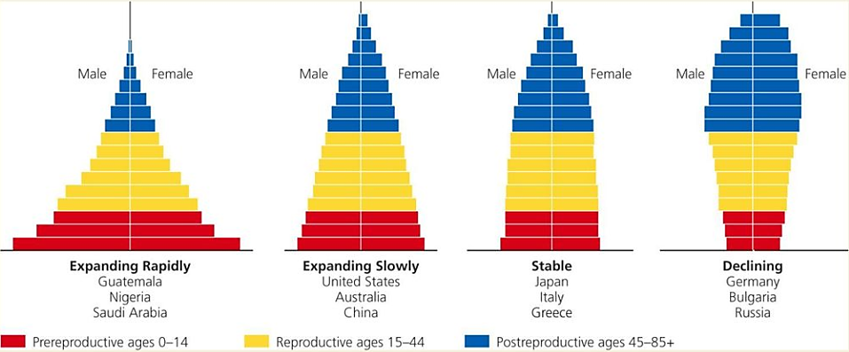
РАЗВИВАЩИ СЕ СТРАНИ
РАЗВИТИ СТРАНИ С ПОЛОЖИТЕЛЕН ПРИРАСТ
РАЗВИТИ СТРАНИ СЪС СТАЦИОНИРАНО НАСЕЛЕНИЕ
РАЗВИТИ СТРАНИ С ОТРИЦАТЕЛЕН ПРИРАСТ
ЕСТЕСТВЕН ПРИРАСТ – Разликата между раждаемостта и смъртността

Slide 48
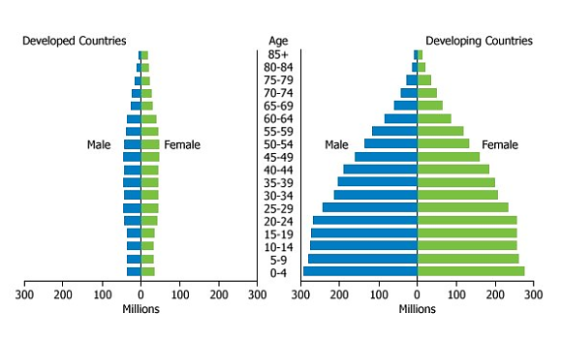
РАЗВИТИ СТРАНИ
РАЗВИВАЩИ СЕ СТРАНИ

Slide 49
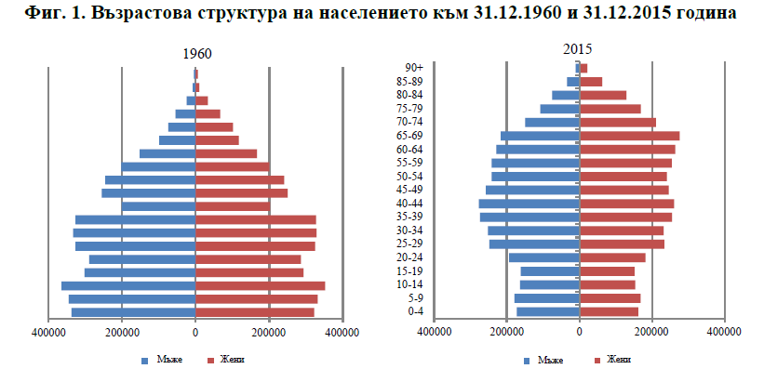

Slide 50
ТЕНДЕНЦИИ И МЕДИКО-СОЦИАЛНИ АСПЕКТИ НА СТАРЕЕНЕТО НА НАСЕЛЕНИЕТО

Slide 51
СРЕДНА ВЪЗРАСТ НА НАСЕЛЕНИЕТО В СВЕТА
Региони
1950
2000
2050
Общо
23,6
26,5
36,2
Развит свят
28,6
37,4
46,4
Развиващ се свят общо
21,4
24,3
35,0
Най-слабо развити страни
19,5
18,2
26,5

Slide 52
Кои са най-застарелите страни в Европа?

Slide 53
Страни | 65+/0-14 |  | Ръст в %
 | 1970 | 2011 | 2011/1970
Италия | 43,68 | 144,20 | 330,1
България | 42,00 | 140,60 | 334,8
Гърция | 44,89 | 135,40 | 301,6
Португалия | 33,97 | 132,19 | 389,1
Австрия | 57,92 | 120.89 | 208,7
Унгария | 55,50 | 115,61 | 208,3
Испания | 34,74 | 113,72 | 327,3
Швейцария | 47,77 | 111,90 | 234,2
Швеция | 65,60 | 110,12 | 167,9
Финландия | 37,16 | 108,07 | 290,8
Румъния | 34,67 | 98,61 | 284,4
Дания | 52,68 | 96,18 | 182,6
Обединено кралство | 54,07 | 94,79 | 175,3
Нидерландия | 37,24 | 91,54 | 245,9
Полша | 30,55 | 90,09 | 294,9
Норвегия | 52,64 | 81,86 | 155,5

Slide 56
ЗДРАВЕН СТАТУС В ЕВРОПЕЙСКИТЕ СТРАНИ
Европейско проучване върху качеството на живота (EQLS) показва, че здравният статус в присъединилите се след 2004 г. страни е като цяло по-лош от този в старите 15 страни-членки. Макар СППЖ да нараства, то тези страни няма да достигнат нивото на здраве на възрастните хора в останалите 15 страни в следващите две десетилетия.

Slide 57
Проучването показва също, че възрастта играе главна роля в болестността и инвалидността. Над половината от лицата над 65 г. в тези страни посочват наличие на хронични заболявания и инвалидност.

Slide 58
Според резултати от друго проучване върху здравето, стареенето и пенсионирането в Европа (SHARE), около 40% от възрастните лица отбелязват някаква степен на ограничение на двигателната активност и почти 50% посочват наличие на хронични здравни проблеми.

Slide 59
Повече от 2/3 са имали поне едно хронично заболяване, а 40% посочват две и повече хронични заболявания.
Сред най-честите заболявания са: артрит, диабет и сърдечни заболявания, хипертония и висок холестерол.

Slide 60
Основните причини са смърт са болестите на кръвообращението и неоплазмите, които заедно формират около 2/3 от всички умирания при двата пола. Една шеста от всички умирания се дължи на ИБС и 1/10 – на мозъчно-съдовата болест.

Slide 61
Все по-малко лица в трудоспособна възраст за подкрепа на по-възрастните хора.
Населението на Европа застарява поради нарастващата средна продължителност на предстоящия живот и намаляването на раждаемостта. Броят на лицата в трудоспособна възраст на 1 пенсионер ще намалее почти 2 пъти към 2050 г. – от 3.5 сега до 1.8.

Slide 62
Заедно с намаляването на раждаемостта през последните 20 години, ще настъпят проблеми с привличането на квалифицирани работници и броят на излизащите от трудоспособна възраст ще превишава поколенията на встъпващите в нея.

Slide 63
Застаряването на населението поставя сериозни предизвикателства пред здравната система като цяло и пред здравната служба във всяка страна: развитие на адекватна здравна помощ, развитие на здравни институции за продължително лечение, хосписни грижи, адекватна подготовка на здравните кадри за работа в възрастното население и т.н.

Slide 64
БЪЛГАРИЯ

Slide 65
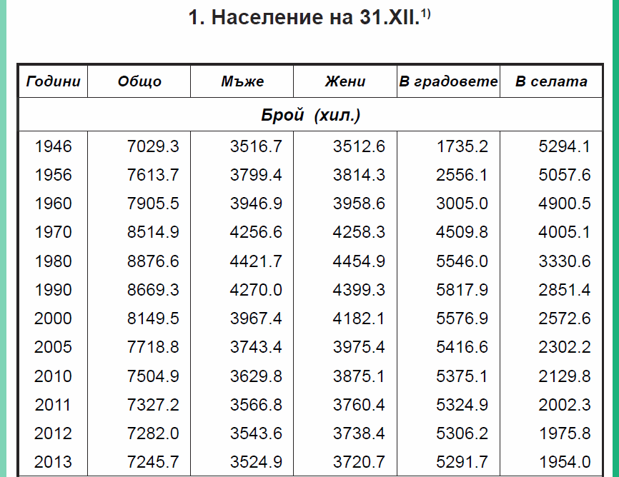

Slide 66
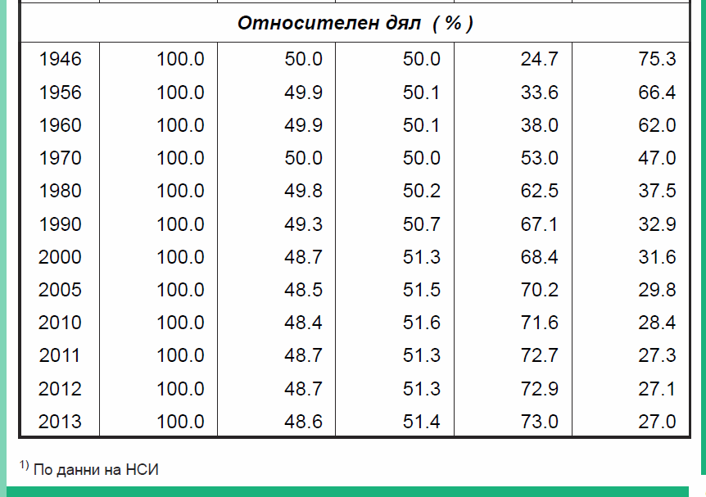

Slide 67
